Slide 1





Duży dostaje więcej. Jak nie być małym i zbierać dużo pieniędzy?
Robert Kawałko, Polski Instytut Filantropii

Slide 2


Slide 3


Slide 4


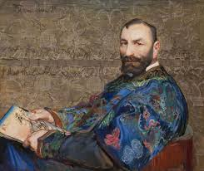
ORGANIZACJA
FUNDRAISER
DARCZYŃCA

Slide 5

Czy jesteś gotowy na fundraising?
5. Czy masz przy sobie wizytówkę?
4. Czy po wpłacie otrzymam natychmiastowe podziękowanie?
3. Czy można znaleźć numer konta do wpłaty jednym kliknięciem?
2. Czy masz sprawozdanie finansowe na stronie www?
1. Czy macie profil na FB, chociaż 100 lajków i jakiś niedawny wpis (14 dni)?

Slide 6
10 rzeczy, które możesz zrobić prawie bez pieniędzy (ale musisz poświęcić im czas).

Slide 7

1. Rozmawiaj z zespołem o pieniądzach.

Slide 8

2. Napisz strategię lub plan na 3 lata

Slide 9


Slide 10

3. Zdecyduj, kogo chcesz naśladować (benchmark).

Slide 11
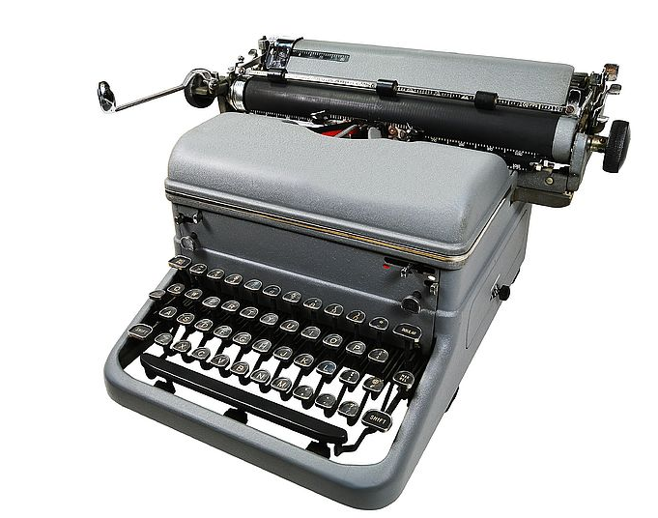
4. Stwórz opowieść.

Slide 12

5. Popraw stronę internetową.

Slide 13
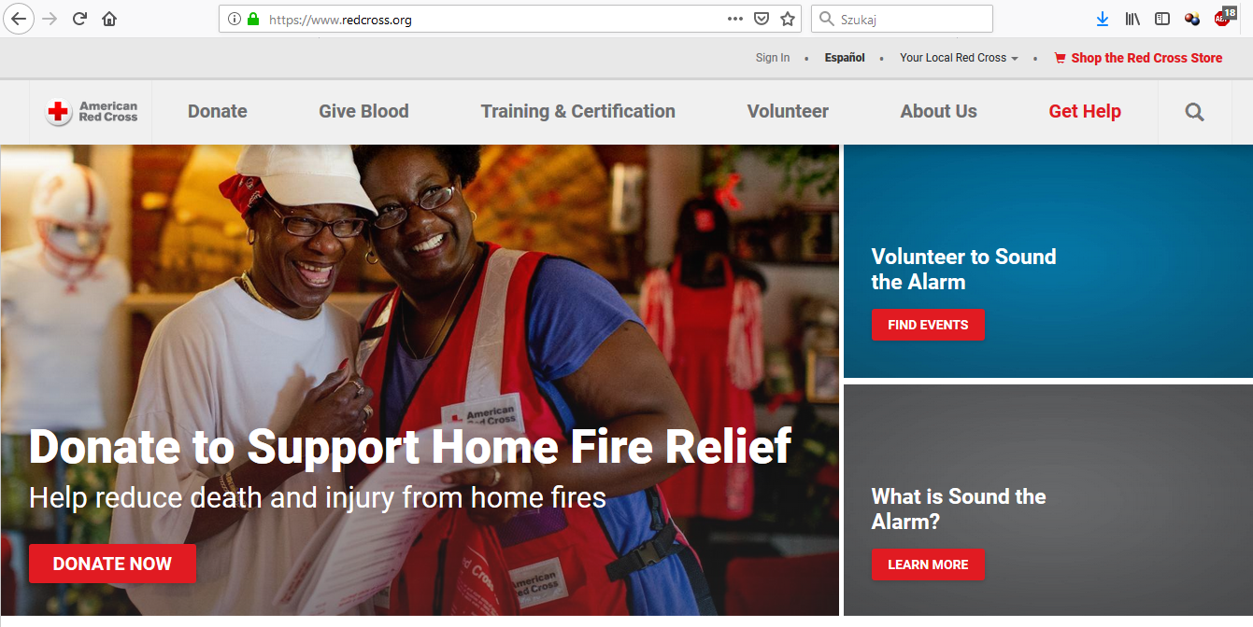

Slide 14

6. Dziękuj w ciągu 48 godzin (ale lepiej sekund).

Slide 15
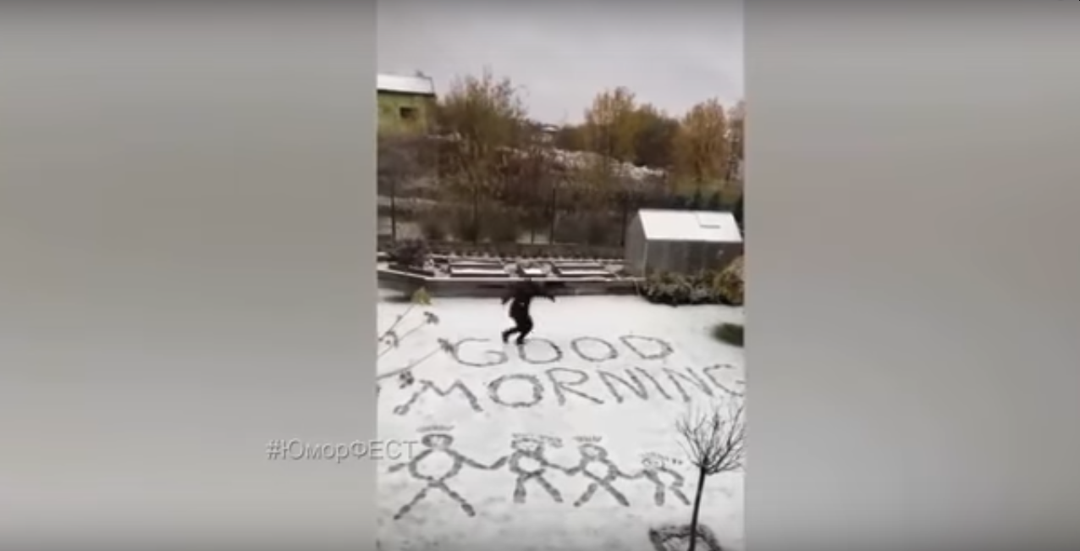

Slide 16

7. Kręć dużo filmów (i pokazuj je!).

Slide 17

8. Karm Fejsa, TT, Insta i LinkedIn.
Chwal się sukcesami i nigdy nie narzekaj.

Slide 18
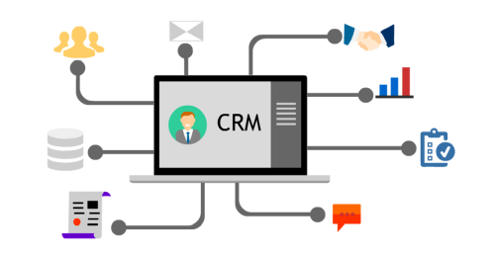
9. Stwórz bazę kontaktów i pracuj z nią.
Miej konto na Linkedin i buduj sieć.

Slide 19

10. Zadbaj o wizerunek (jakość!).

Slide 20

11. WYJDŹ DO LUDZI I PROŚ CODZIENNIE!

Slide 21
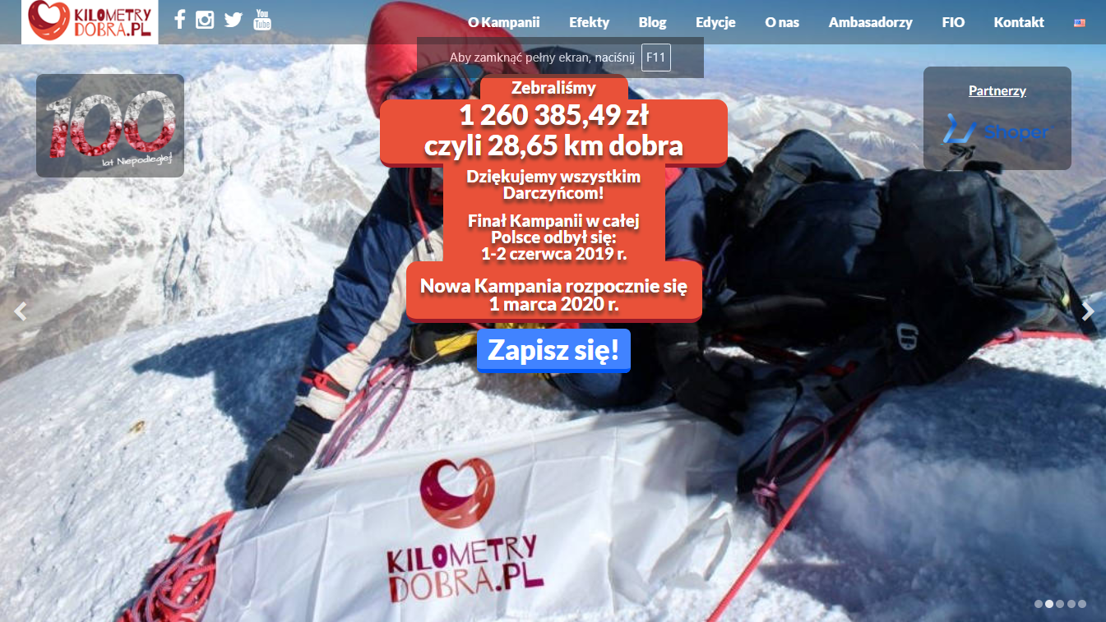

Slide 22
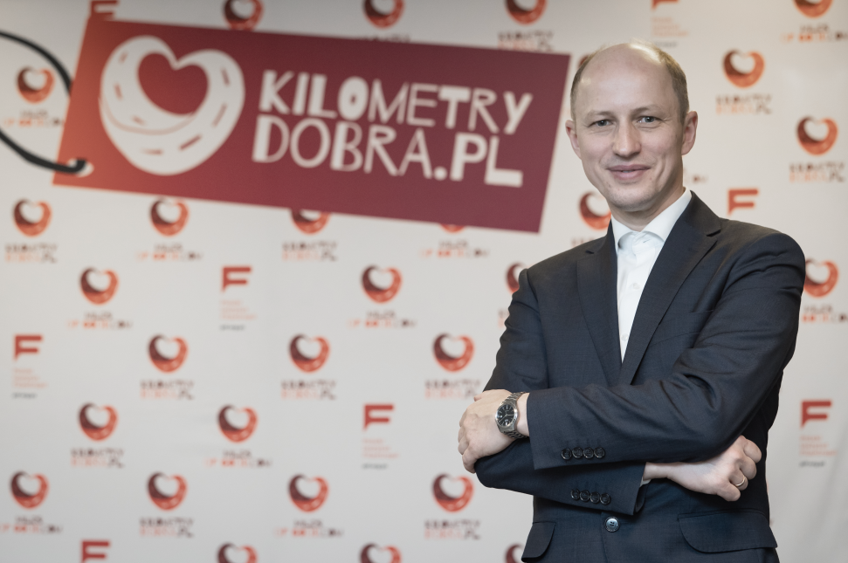


Dziękuję za uwagę.

